Slide 1
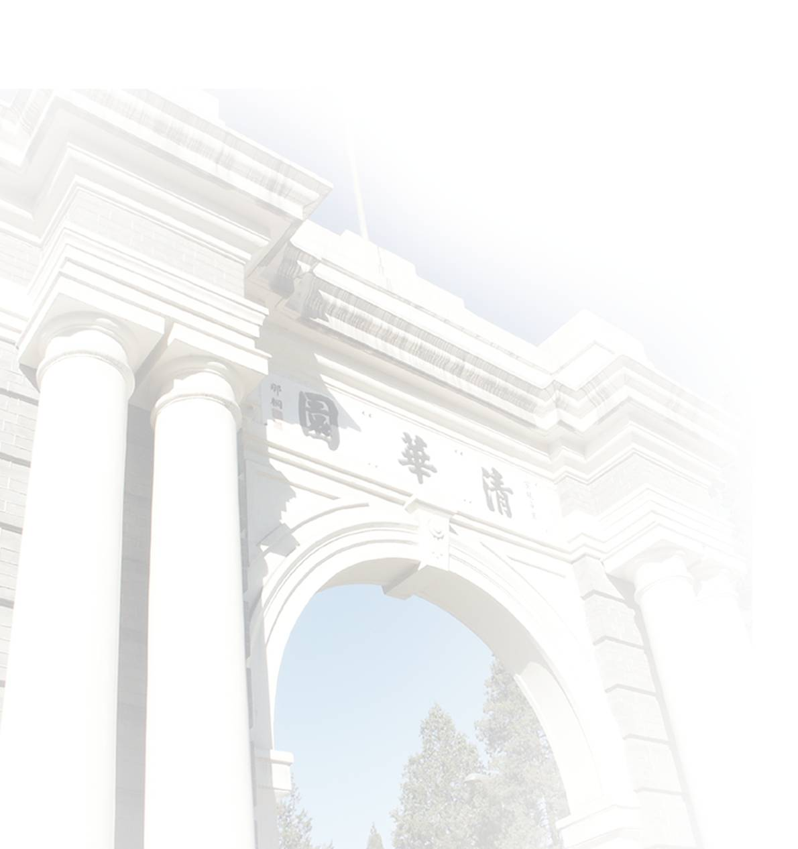
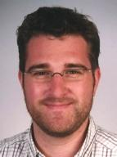
学堂班系列讲座
化学系
Department of Chemistry, Tsinghua University
报 告 人：
Prof. Oren Scherman
University of Cambridge
报 告 题 目：
Functional materials: Exploiting dynamic self-assembly at interfaces
时 间：2016年4月6日（星期三）晚19:00
地 点：清华学堂202教室

